Slide 1
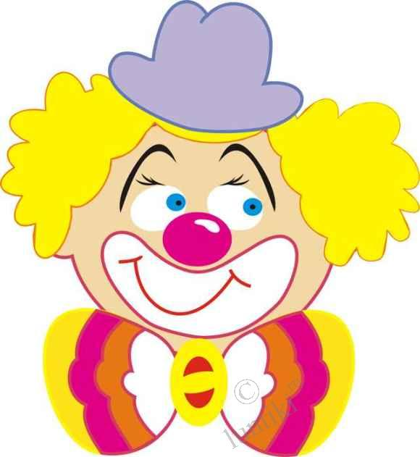
Аппликация «Клоун»
Курочина Светлана Николаевна
МАОУ «СОШ №80» г. Северск
Учитель иностранного языка

Slide 2
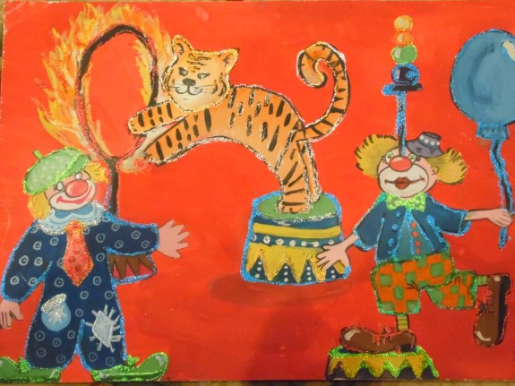
Занятия ориентированы на возрастную группу 1-5 класс.
( Интегрированный урок английского языка с использованием методов аппликации )

Slide 3
Цель. Задачи.
Цель: развитие творческих способностей детей и формирование устойчивого лексического запаса; развитие навыков чтения, говорения, аудирования.
Задачи:
- способствовать овладению навыками построения фраз и предложений на английском языке
- развивать творческие способности, внимание, память, логическое мышление
- развивать мелкую моторику, глазомер и пространственное воображение.

Slide 4
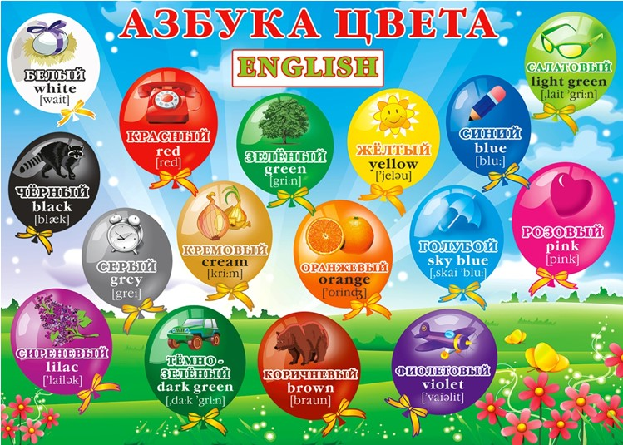
Вспоминаем цвета

Slide 5
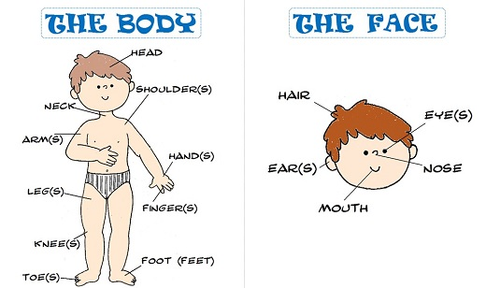
Вспоминаем и изучаем части лица, тела

Slide 6
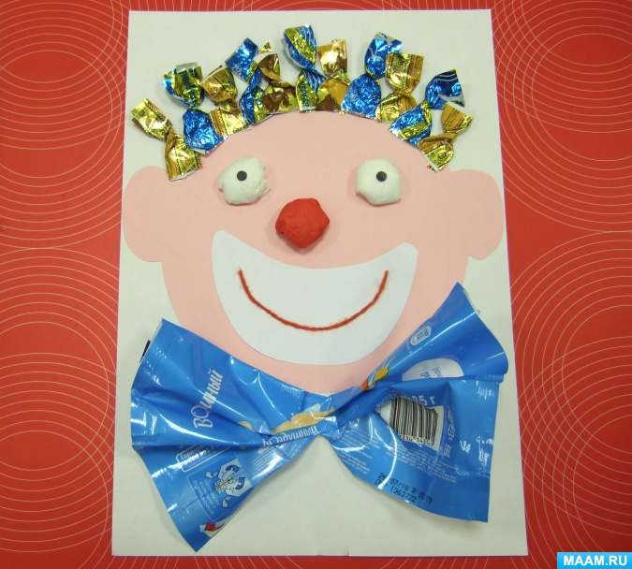
Предлагаю вариант изготовления аппликации с использованием подручных средств (пошаговая презентация изготовления аппликации)

Slide 7
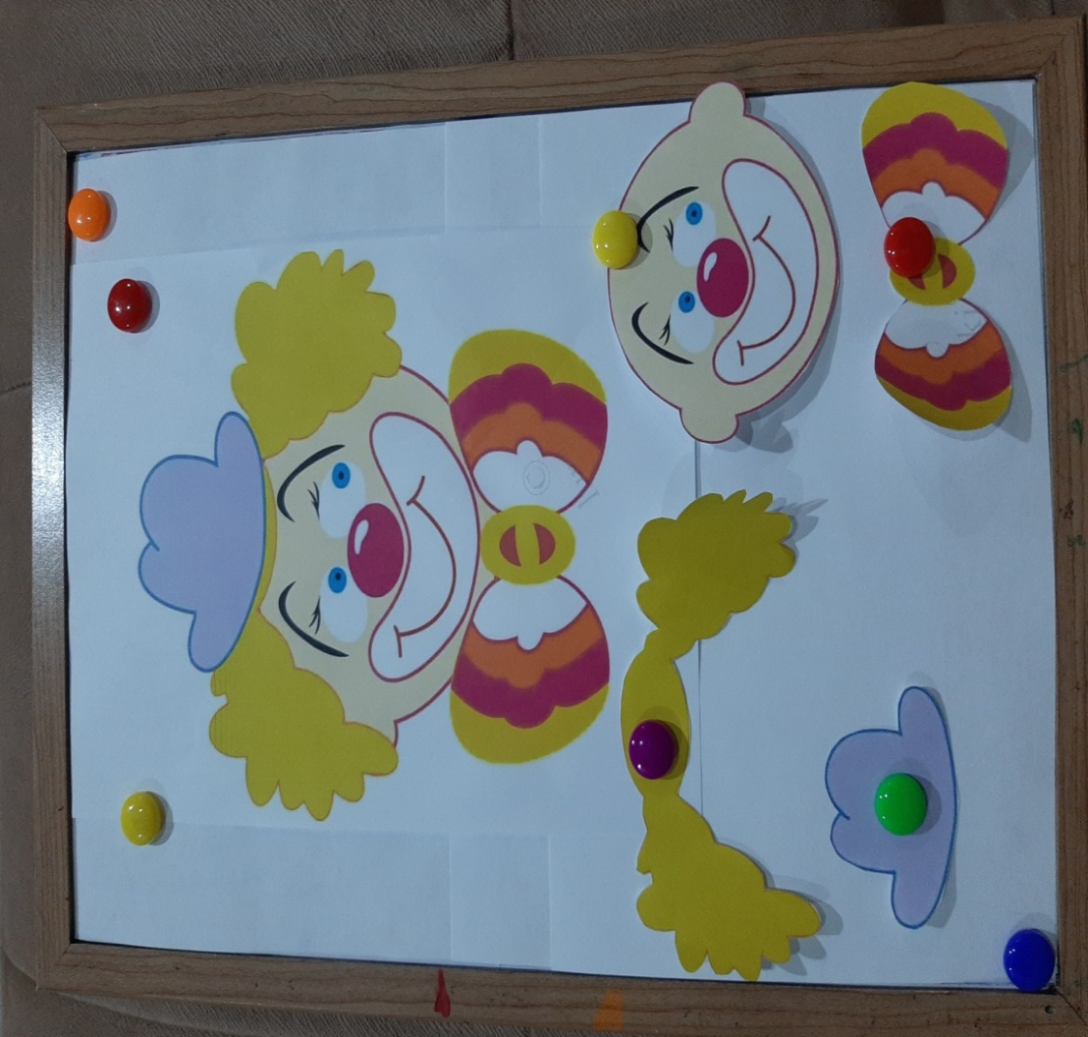
Вариант изготовления аппликации с помощью заготовленных частей

Slide 8
Использование грамматических структур английского языка:
Have got (I, you, we, they)
Has got (he, she, it)
Отработка построения утвердительных, вопросительных, отрицательных предложений.
Модальный глагол can
Использование при построении утвердительных, вопросительных, отрицательных предложений.
Изучение и повторение лексики по теме.

Slide 9
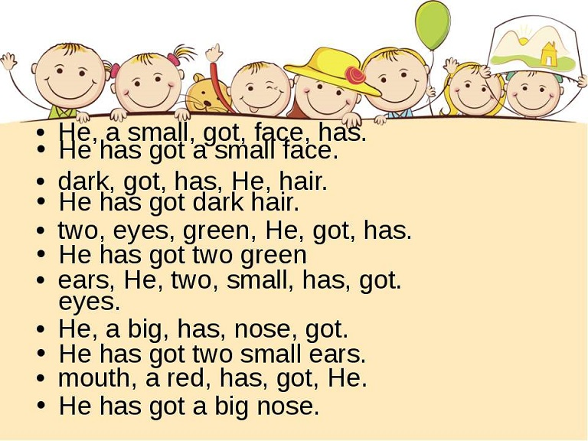
Отработка построения предложений.

Slide 10
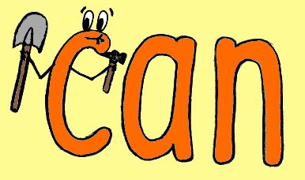
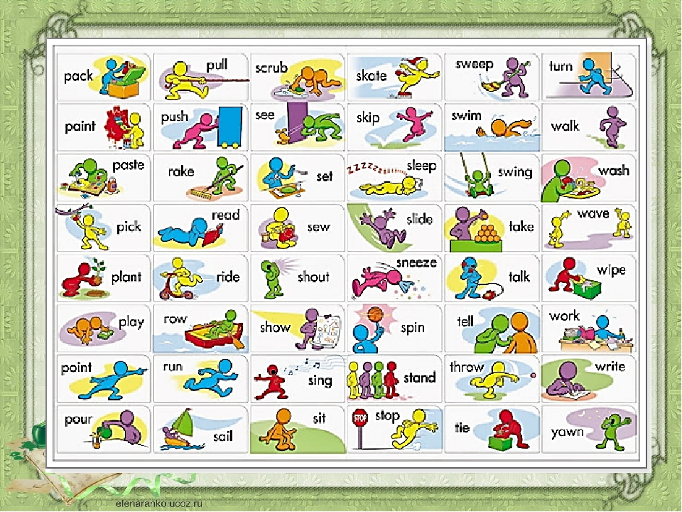

Slide 11
Использование музыкальных и видеофайлов при проведении урока
(использование интернет-ресурсов)
https://www.youtube.com/watch?v=8WAThdgMyZk
https://www.youtube.com/watch?v=8-PQ7_yGa08&t=42s
https://www.youtube.com/watch?v=WX8HmogNyCY
https://www.youtube.com/watch?v=fdvmrF_A1yU
Проведение разминки: https://www.youtube.com/watch?v=LgNcGJ_XYlw&t=51s

Slide 12
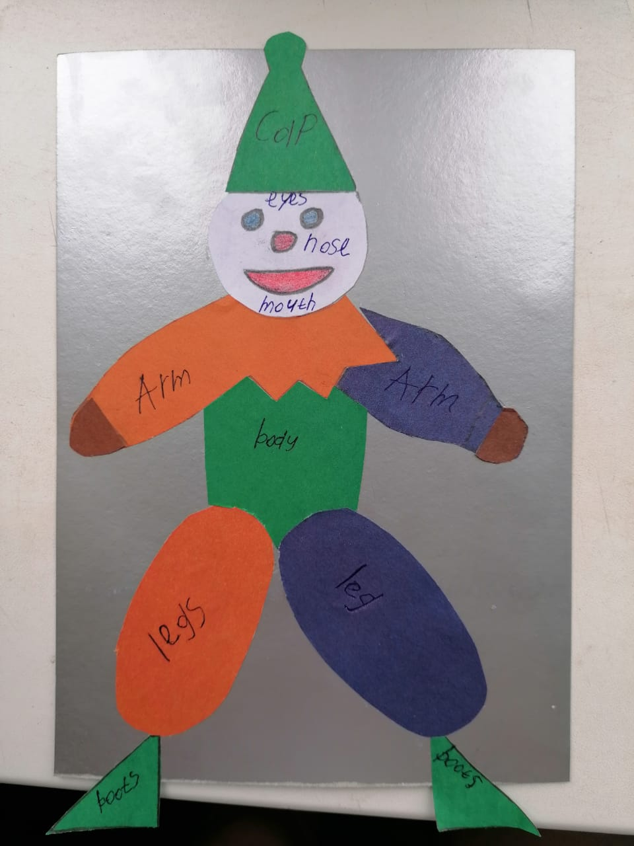
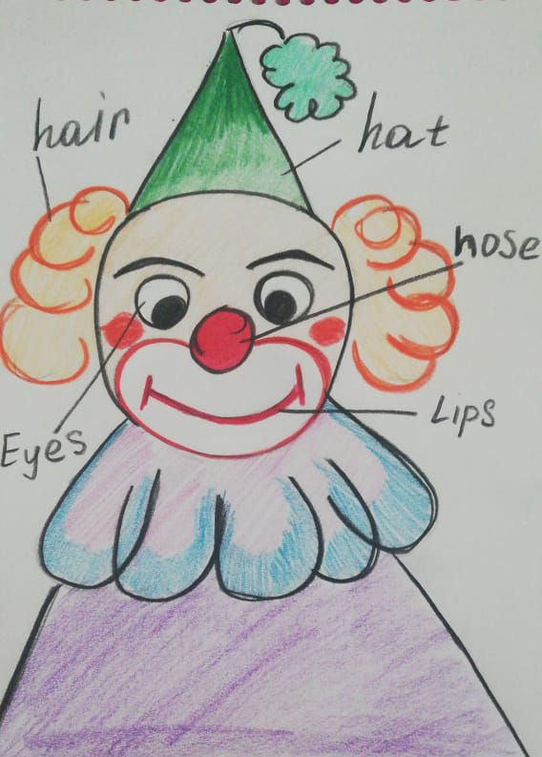
Аппликация 1
Аппликация 2

Slide 13
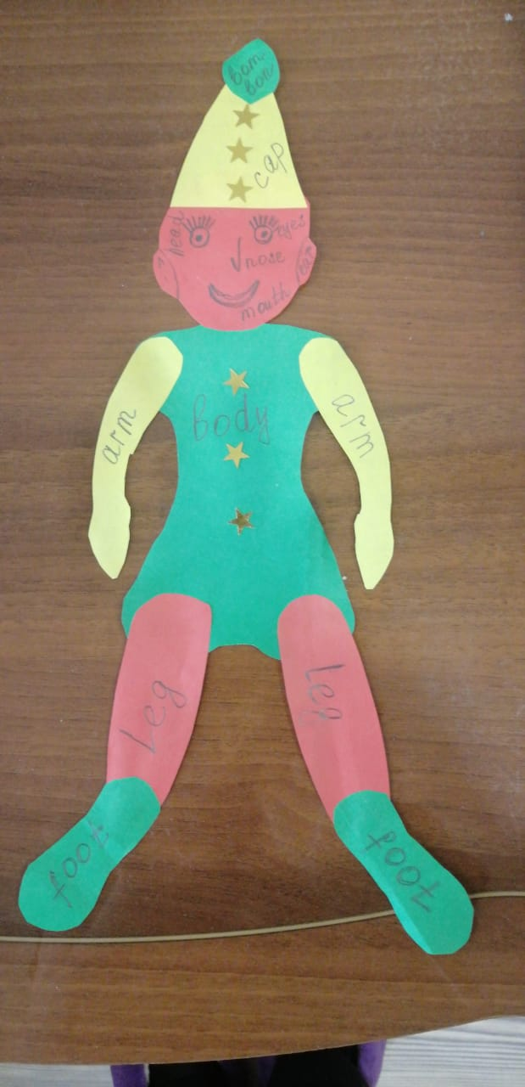
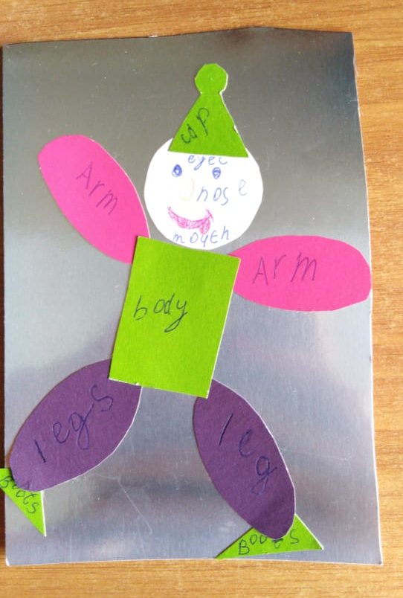
Аппликация 3
Аппликация 4

Slide 14
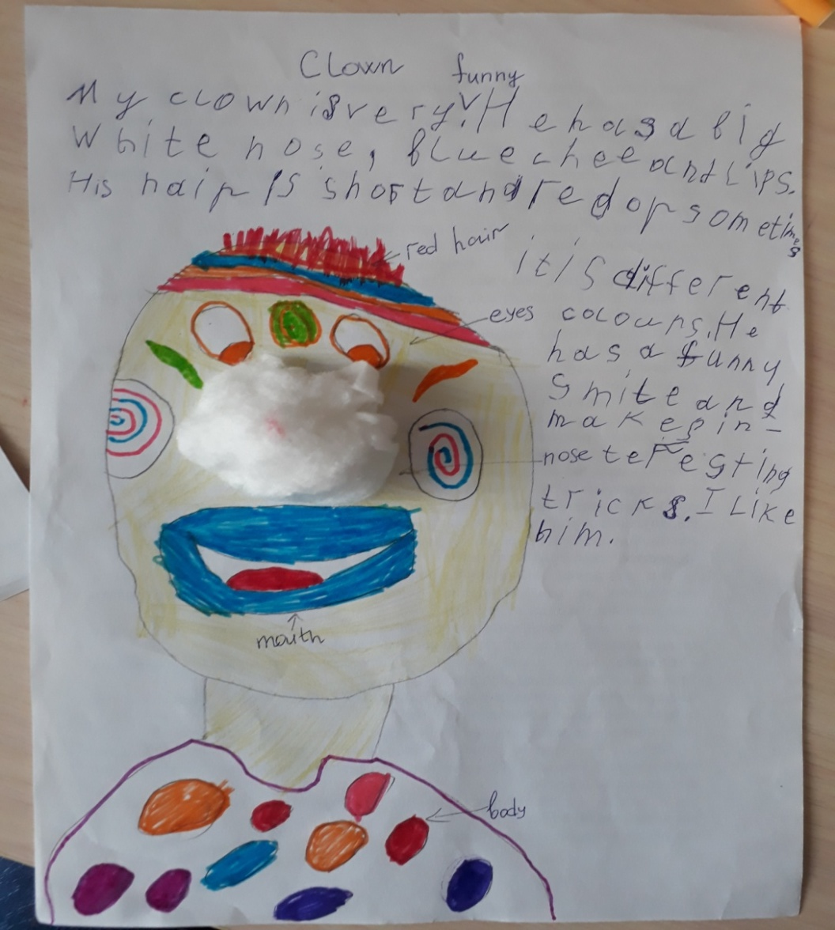
Аппликация 5

Slide 15
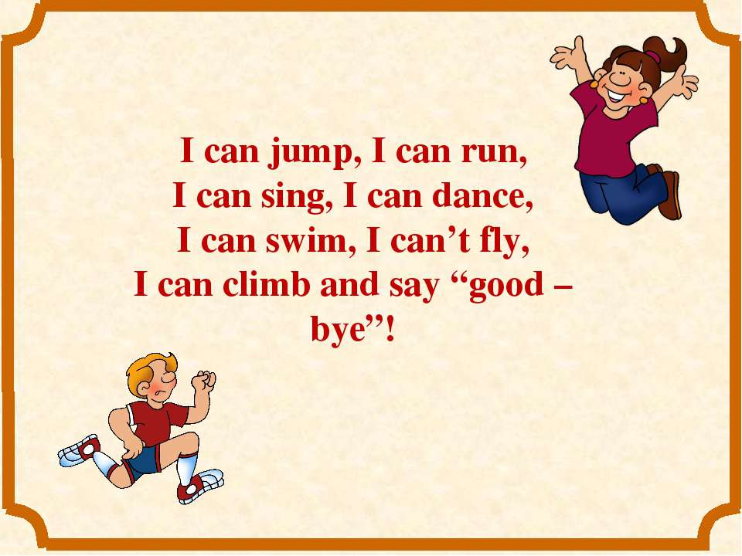
Благодарю за внимание!

